Slide 1
关于高三后期复习的一些思考和做法
西南大学附中 杨泽新

Slide 2
☆基本情况
☆考纲和新课标
☆知识体系
☆高考真题和高考阅卷

Slide 3
(一)基本情况
1、特点：
慢进度，深挖掘，注重知识逻辑和思维方法
2、基本安排：
（1）分科后至一诊前：新课教学；按教材复习
（2）一诊后至二诊：通史复习；题型及训练等
（3）二诊后：重热点专题；模拟训练；回归教材等

Slide 4
四有：脑中有考纲，心中有学生，手中有方法，课堂有效率。
三实：求实，务实，落实。
教师：
把握高考脉搏
制定合理计划
发挥团队力量
踏实精耕细作
学生：
强化学科基础
提高思维能力
完善答题技巧
调控身心状态

Slide 5
（二）考纲和新课标
1、考纲
千头万绪，从哪入手？抓住纲，纲举目张。否则，可能走弯路，效果不好。 ——吴伟教授
历史试题的主观题问题设计和选择题选项设置，均以考试大纲为依据，以高中历史必备知识为依托，对考试内容和要求进行优化与整合，强调考查历史学科主干知识。……
注重落实依纲考试，凸显考试与素质教育要求的内在联系。 ——2018年试题评析
具体考点：没什么变化（“芝麻”）
总的要求：方向引领（“西瓜”）

Slide 6
◇“基础”→中学历史课程
把准：重知识→重能力→重素养
从某种意义上讲，具体内容是什么不是非常重要，实质是什么才重要。
通过内容培养、训练出的素质，在考试中发挥重要作用，要夯实应考基础。
放宽：与历史学科相关的学科（“友军”）

Slide 7
◇“突出”→问题意识和问题解决（学科方法）
发现问题和发现问题的质量（中学生缺乏）
较好地解决问题（分析是关键的中间环节）
不是以教知识为目的，而是通过运用知识来认识历史问题。 ——叶小兵教授
素质教育要求学生具有整合和迁移知识从而分析和解决问题的能力……引导学生改变在学习中过于重视对知识的孤立、机械性的记忆和理解，培养他们注重知识点间的联系和融合，从而提高解决问题的灵活性和有效性。
——2018年试题评析

Slide 8
2、新课标
重要性
我们的做法：
教师：
（1）指导教学。如文化史，理解更清楚、透彻。
（2）命题素材。选择性必修的专题，如商务印书馆。
学生：
在通史复习前，印发中外历史纲要“内容要求解读”（徐蓝教授主编，类似知识体系），学生自主学习，教师进行检查。

Slide 9
人类文化发展三条基本特征：
（1）纵向：传承性、发展性；
（2）横向：区域性、多样性；
交流性、互补性。
中华文化的五个特点：
（1）本土性
（2）多样性
（3）吸纳性（包容性）
（4）凝聚性
（5）连续性

Slide 10
（三）知识体系
考生需要运用准确掌握历史时序、客观叙述历史事实、正确解释历史事物等能力进行综合思考。
——教育部考试中心对2018年历史试题的评析
2018年重庆高考阅卷中，暴露出的考生较为严重的问题之一，就是知识体系问题。这也是黄开红老师在高三复习会上指出的考生存在的第一个突出问题。

Slide 11
现有教材展现的，不是一幅完整的历史“画卷”，而是开了若干个看历史的“窗口”。学生不容易形成清晰、合理的知识体系。
历史知识纷繁复杂，结构线索清晰、简要，学生更易于掌握。
抓住：重大史事、重要概念、基本线索、基本结构和基本特征。尤其要注意准确把握历史时序。
形式：表格、图表或思维导图。根据学生层次，采取不同的形式，提出不同的要求。

Slide 12
考纲：3、二战后世界政治格局的演变
（1）美苏两极格局的形成
……
（1）历史时序框架。20世纪40年代中—90年代初，90年代初以来。
（2）大概念和核心概念。一个主题：国际政治秩序和政治格局发展变化，四个关键概念先后是：雅尔塔体系，冷战，两极格局，多极化趋势。
（3）认识视角<史观、范式>：整体世界的曲折发展（相对无序→渐趋制度化；存在的问题：不合理，不公平）

Slide 13
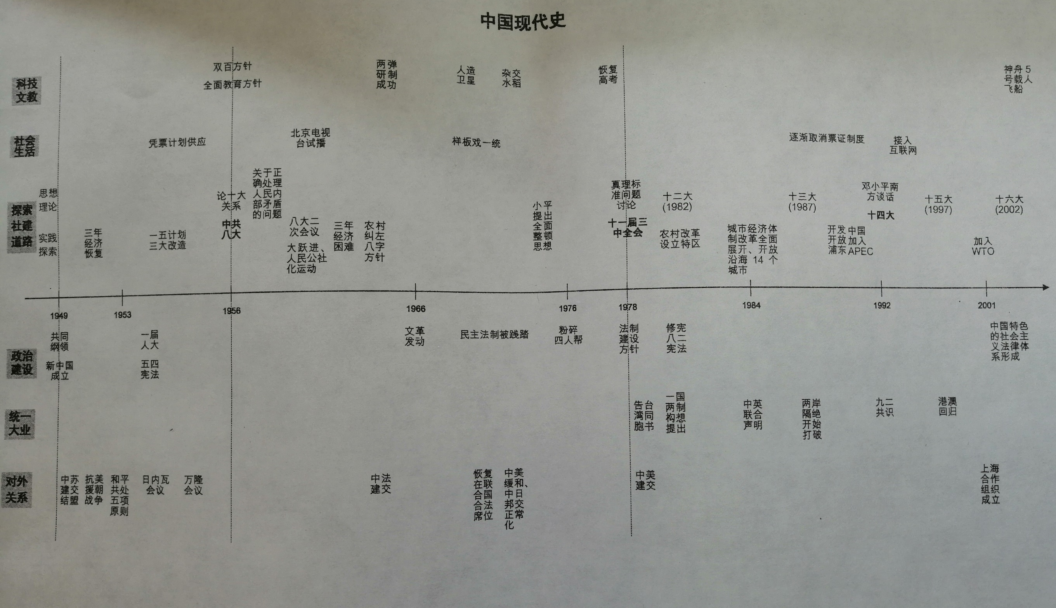

Slide 14
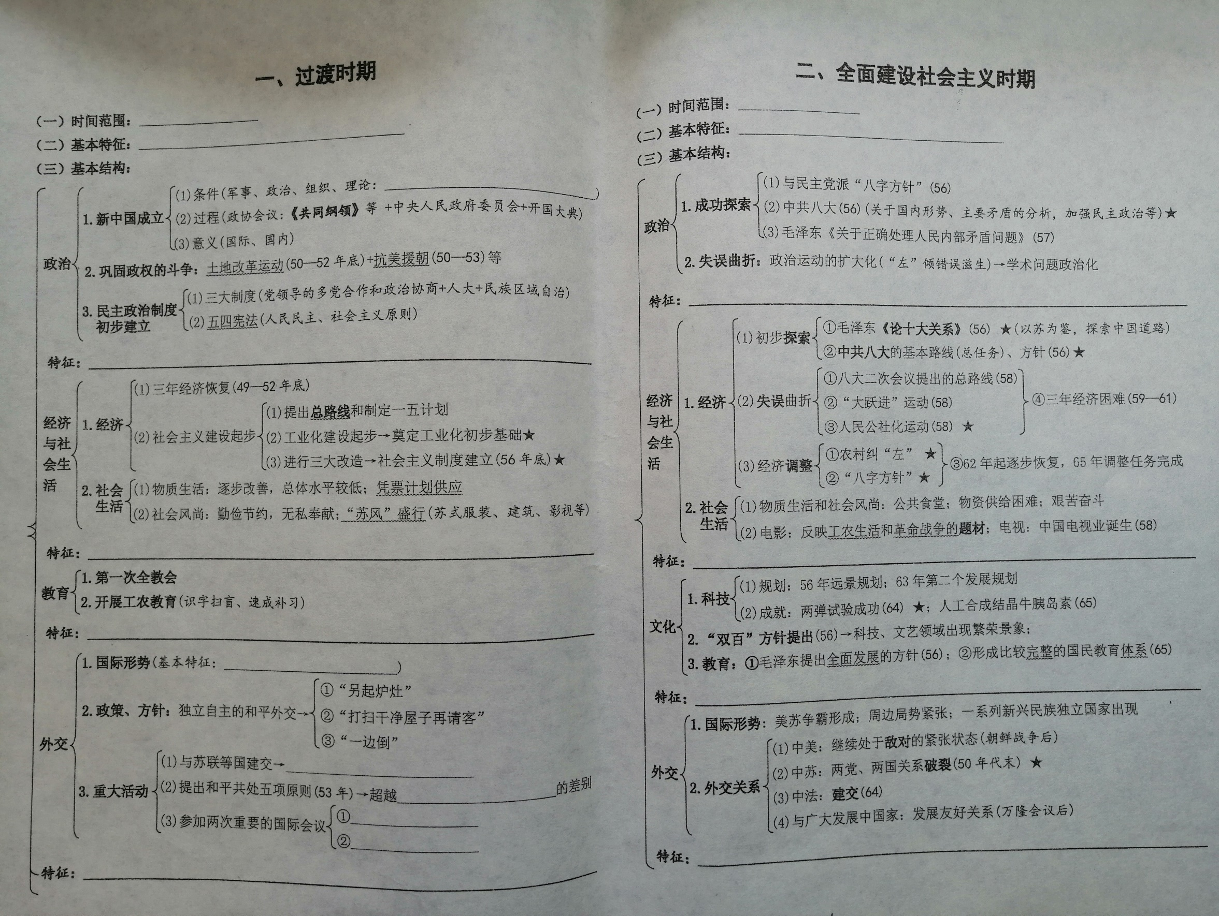

Slide 15
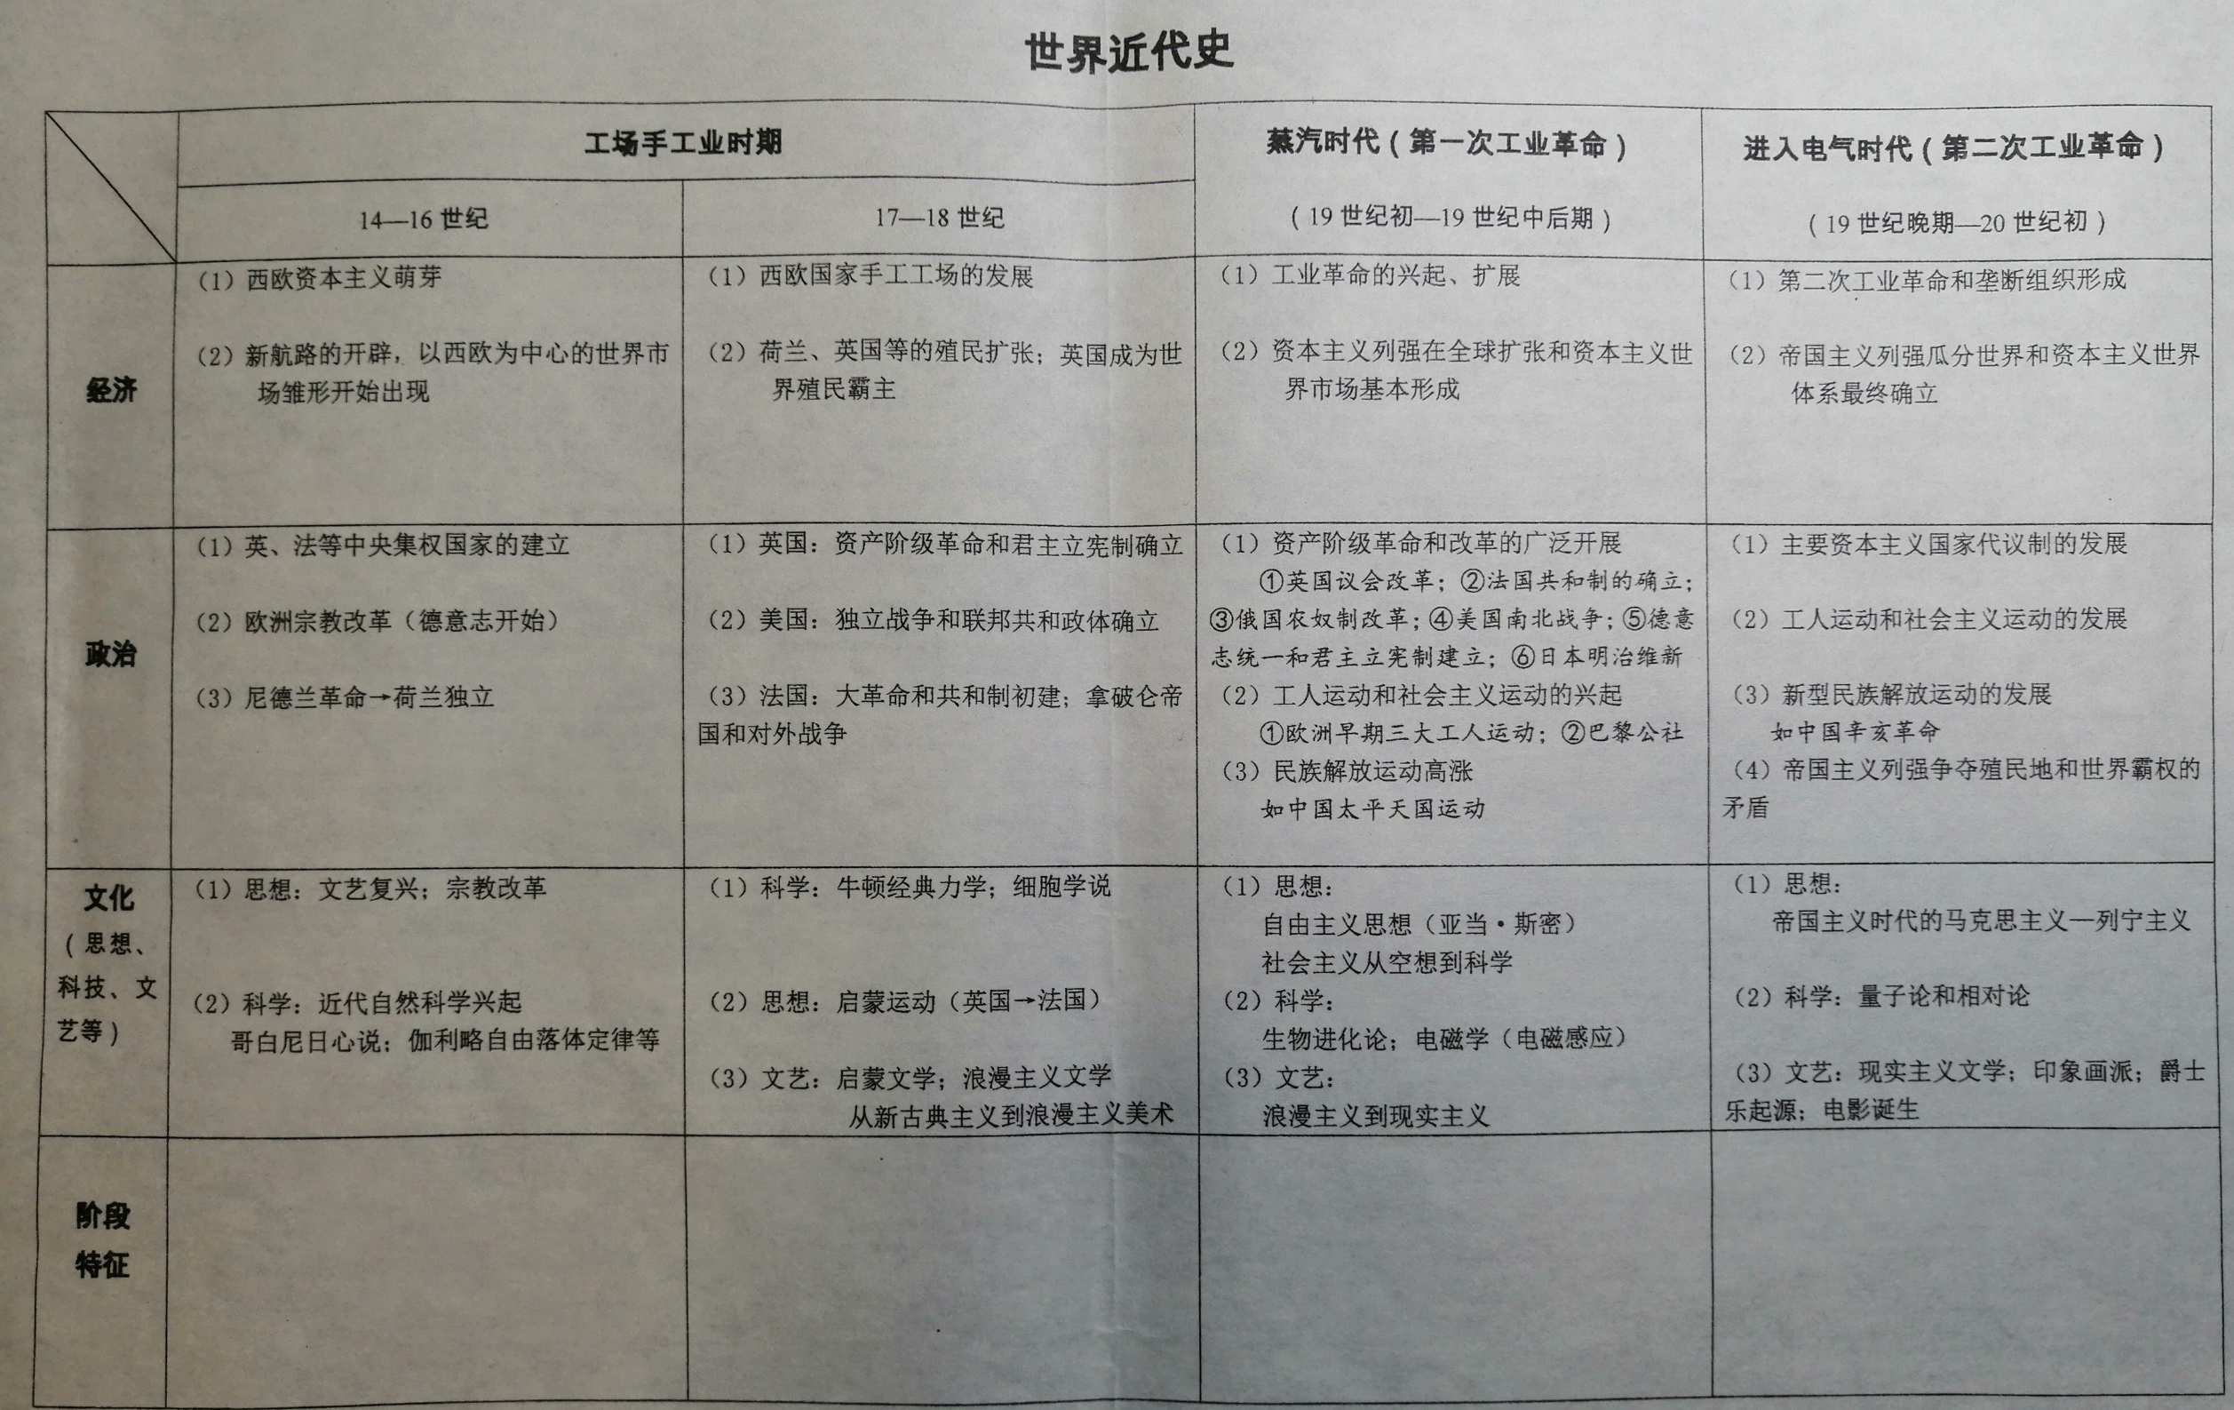

Slide 16
（四）高考真题和高考阅卷
1、高考真题
“味道” 重要备考资源
研真题，是一种“对话”：体味风格特点，领会命题意图和解题思路，进而反思自身教学，引领学生学习。

Slide 17
我们的一些做法：
（1）考点统计分析。常考，偶考，未考。优先关注常考，适当防备未考（提醒）。命题时，有意识进行覆盖。特别重要的，反复考。
（2）解题思路和技巧方法的研究。分类研究，重点突破，找特点规律，寻对策办法。

Slide 18
开放性试题
（1）分类研究：
如自拟论题，提炼观点，指出趋势，指出不同，提取信息，进行探讨，修改建议等。
（2）重点突破：
解题思路和步骤；容易出问题之处。
如自拟论题与提炼观点，学生搞不清楚，可以变换形式，一题多练（换一种模式）。
再如，步骤很重要，尤其第一步是成功的关键。第一步错了，基本就错。平时多练多见（练关键），加强分析讲评，针对性个别辅导。

Slide 19
改革史选做题
（1）统计常见的设问模式
概括/指出……内容或特点（改什么、如何改）
分析/说明……意义、作用或影响（改了又如何）
（2）研究思路方法
如概括特点，研习12道试题，可归纳出以下角度：领导/机构、途径/方式、原则、范围/领域、重点、中心、过程（还可再分）、相关配套等。
常见的（一般的）为主，少见的（特殊的）提醒注意。

Slide 20
（2016年Ⅲ卷）概括北京大学校务改革的特点
校务管理→权力下放；教授治校
教员聘用→兼容并包
（2018年Ⅱ卷）概括科技体制改革的主要内容
机构组织→管理机构；科研机构
队伍建设→考试招生制度；知识分子政策

Slide 21
2、高考阅卷
要求：
准确把握高考考试内容改革的精神，统一标准，保障质量
评分：
讲科学性（有理有据）；考生实际；有操作性；鼓励创见

Slide 22
考生反映出的问题→教学
（1）卷面、书写规范问题
①布局，字迹
②顺序，标示
③开放性试题的格式
（2）材料使用问题

Slide 23
（3）思维方法与语言表述问题
（2018年Ⅱ卷）第41题大豆种植利用
第（1）问：概括我国历史上种植利用大豆的特点和作用。（12分）（平均得分：4.6;难度：0.39）
开始时间
生活（食物）
范围变化
生产（农业）
特点
作用
内容
社会
途径方式
环境（生态）

Slide 24
第（2）问：说明大豆在美国广泛种植的原因。（8分）
地理自然环境
自然因素
作物自身优势
特点
市场因素（国内/世界）
科技因素
社会因素
政策因素
观念因素

Slide 25
提升思维和历史认识
（1）两结合：微观与宏观结合，历史与现实结合
微观：大豆的种植利用（进到材料中）
宏观：人类文明交流发展（站到材料外）
历史：大豆——古代中国种植利用（农业科技）；
近代以来美国种植利用——物种交流
现实：经济全球化的发展；“一带一路”视域下；
人类命运共同体理念（意识）

Slide 26
（2）把握规律，提升认识
（2015年Ⅱ卷）第40题孟子和苏格拉底的法制观念
法律
西方重法律
人类社会
最基本的
社会规范体系
怎么看待
怎么对待
伦理道德
中国重道德
统一性
多样性

Slide 27
谢谢各位同仁的聆听！
不当之处，恳请指正！

